Slide 1
제 7 장 입출력 스트림

Slide 2
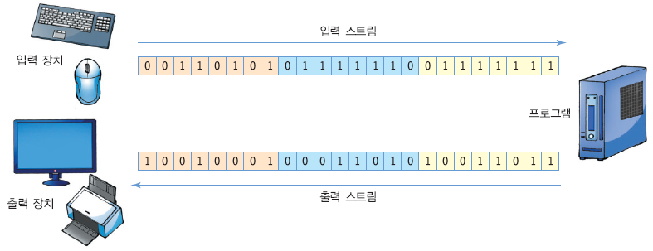
스트림
스트림이란?
데이터의 흐름
입출력 스트림은 입출력 장치와 프로그램 사이의 일련의 데이터 흐름을 의미
스트림을 통해 흘러가는 데이터의 기본 단위는 바이트

Slide 3
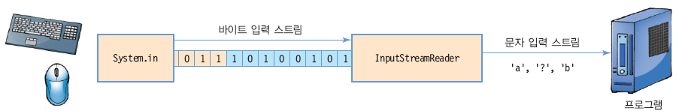
스트림의 특징
스트림의 특징
스트림은 단방향이다.
방향에 따라 입력 스트림과 출력 스트림으로 나뉜다.
스트림은 선입선출, 즉 FIFO 구조이다.
스트림은 연결될 수 있다.
스트림은 지연될 수 있다.
입력 스트림이 흐르는 통로인 파이프가 비어 있다면, 컴퓨터는 읽어갈 데이터가 없으므로 기다리게 되고, 반대로 출력 스트림이 흐르는 통로인 파이프에 데이터가 꽉 차 있다면 컴퓨터는 빈 공간이 생길 때까지 기다린다.
프로그램
표준 입력 스트림 System.in에 InputStreamReader 스트림 연결

Slide 4
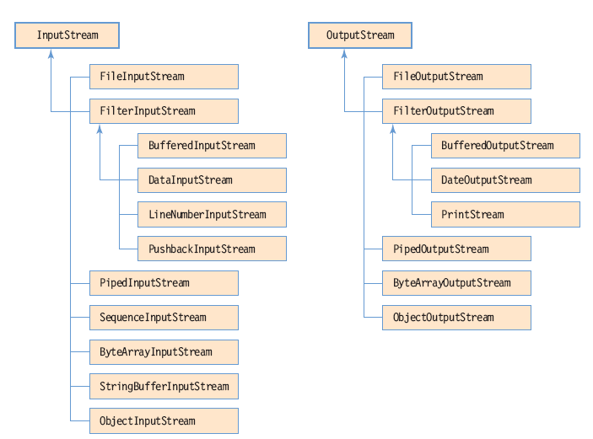
바이트 스트림 클래스 계층 구조

Slide 5
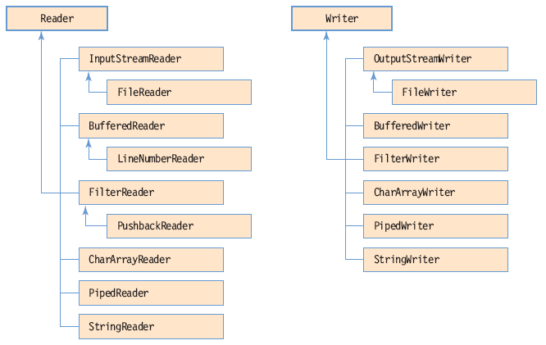
문자 스트림 클래스 계층 구조

Slide 6
바이트 스트림
바이트 스트림
바이트 단위의 바이너리 값을 읽고 쓰는 스트림
모든 바이트 스트림은 InputStream과 OutputStream의 서브 클래스
바이트 스트림 클래스
InputStream/OutputStream
java.io 패키지에 포함
추상 클래스로서 바이트 입출력 스트림을 나타내는 모든 클래스의 수퍼 클래스
FileInputStream/FileOutputStream
파일로부터 바이트 데이터를 읽거나 파일로 저장하는 클래스
바이너리 데이터인 raw 데이터의 입출력.
DataInputStream/DataOutputStream
자바의 기본 데이터 타입의 값을 바이너리 값으로 입출력
String을 바이너리 값으로 입출력

Slide 7
FileInputStream 사용 예
c:\test.txt 파일로부터 바이트 단위로 읽을 수 있는 바이트 스트림 생성
파일 전체를 읽어 화면에 출력
FileInputStream fin = new FileInputStream("c:\\test.txt");
FileInputStream fin = new FileInputStream("c:\\test.txt");
int c;
while((c = fin.read()) != -1) { // 파일 끝까지 반복하며 한 바이트씩 c에 읽어들인다.
System.out.print((char)c); // 바이트 c를 문자로 변환하여 화면에 출력한다.
}
fin.close(); // 스트림을 닫는다. 더 이상 스트림으로부터 읽을 수 없다.

Slide 8
예제 7-1 : System.ini 파일을 읽어 화면에 출력하기
FileInputStream을 이용하여 사용자 컴퓨터의 windows 디렉터리에 있는 System.ini 파일을 읽고 화면에 출력하라. System.ini 파일은 텍스트 파일이다.
import java.io.*;
public class FileInputStreamEx {
public static void main(String[] args) {
FileInputStream in = null;
try {
// 파일과 연결된 바이트 스트림을 생성
in = new FileInputStream("c:\\windows\\system.ini");
int c;
while ((c = in.read()) != -1) { // -1을 만나면 더 이상 입력이 없음
System.out.print((char)c); // 바이트 c를 문자로 변환하여 화면에 출력
}
in.close(); //스트림을 닫는다. 더 이상 스트림으로부터 읽을 수 없다.
} catch (IOException e) {
System.out.println("입출력 오류");
}
}
}
; for 16-bit app support
[386Enh]
woafont=dosapp.fon
EGA80WOA.FON=EGA80WOA.FON
EGA40WOA.FON=EGA40WOA.FON
CGA80WOA.FON=CGA80WOA.FON
CGA40WOA.FON=CGA40WOA.FON
[drivers]
wave=mmdrv.dll
timer=timer.drv
[mci]
키보드에서(ctrl-z를(누르면(입력을(종료한다.

Slide 9

FileOutputStream을 이용한 파일 출력 스트림
c:\test.out 파일에 바이트 단위로 쓸 수 있는 바이트 스트림을 생성 코드
파일에 데이터 기록
c:\test.out 파일에 기록된 내용
FileOutputStream fout = new FileOutputStream("c:\\test.out");
FileOutputStream fout = new FileOutputStream("c:\\test.out");
int num[]={1,4,-1,88,50};
byte b[]={7,51,3,4,1,24};
for(int i=0; i<num.length; i++)
fout.write(num[i]); // 파일에 정수 값을 바이트 정보로 기록한다.
fout.write(b); // 파일에 바이트 배열의 내용을 모두 그대로 기록한다.
fout.close();

Slide 10
예제 7-2 : FileOutputStream과 DataOutputStream을 이용한 파일 출력
DataOutputStream을 이용하여 자바 기본 데이터 타입 값을 tmp.out 파일에 저장하고 파일의 내부를 살펴보라.
import java.io.*;
public class DataOutputStreamEx {
public static void main(String[] args){
FileOutputStream f = null;
DataOutputStream out = null;
try {
f = new FileOutputStream("c:\\temp\\tmp.out");
out = new DataOutputStream(f);
out.writeBoolean(false); // 0x00 출력
out.writeByte(0x33); // 0x33 출력
out.writeShort(0x1234); // 0x1234 출력
out.writeInt(0x5678); // 0x00005678 출력
out.writeLong(0x12abcdef); // 0x0000000012abcdef 출력
out.writeChar('c'); // 0x0063 출력
out.writeDouble(0.12e-3); // long으로 변환 후 0x3f1f75104d551d69 출력
out.writeFloat((float) 3.14); // int로 변환 후 0x4048f5c3 출력
out.writeUTF("가나다라"); // UTF-8로 인코딩 후 0x000ceab080eb8298eb8ba4eb9dbc 출력
out.close();
f.close();
} catch (IOException e) {
System.out.println("입출력 오류");
}
}
}

Slide 11
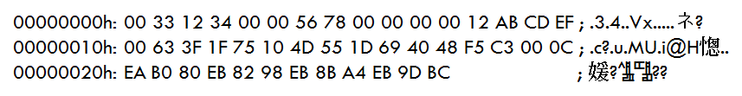
예제 실행 결과 - 출력 파일의 내용
출력된 tmp.out 파일은 텍스트 파일이 아니므로 바이너리로 파일을 열어 16진수 형식으로 보면 다음과 같다.

Slide 12
예제 7-3 : FileInputStream과 DataInputStream을 이용하여 파일로부터 기본 데이터 타입 읽기
DataInputStream을 이용하여 앞의 예제에서 만든 tmp.out 파일을 읽어 값을 화면에 출력하고 앞 예제에서 기록된 대로 읽혀졌는지 확인하라.
import java.io.*;
public class ReadData {
public static void main(String[] args){
FileInputStream f = null;
DataInputStream in = null;
try {
f = new FileInputStream("c:\\temp\\tmp.out");
in = new DataInputStream(f); // 파일에 연결된 데이터 입력 스트림 생성
System.out.println(in.readBoolean()); // 1바이트 읽어 boolean값 반환
System.out.printf("%x\n",(byte)in.readByte()); // 1바이트 읽어 byte값 반환
System.out.printf("%x\n",in.readShort()); // 2바이트 읽어 short값 반환
System.out.printf("%x\n",in.readInt()); // 4바이트 읽어 int값 반환
System.out.printf("%x\n",in.readLong()); // 8바이트 읽어 long값 반환
System.out.println((char)in.readChar()); // 2바이트 읽어 char값 반환
System.out.println(in.readDouble()); // 8바이트 읽어 double값 반환
System.out.println(in.readFloat()); // 4바이트 읽어 float값 반환
System.out.println(in.readUTF()); // UTF-8로 인코딩된 문자열 읽어 반환
in.close();
f.close();
} catch (IOException e) {
System.out.println("입출력 오류");
}
}
}
false
33
1234
5678
12abcdef
c
1.2E-4
3.14
가나다라

Slide 13
문자 스트림
문자 스트림
유니 코드로 된 문자 단위의 데이터가 흐르는 스트림
로컬 문자 집합으로 데이터를 자동 변환
모든 문자 스트림은 Reader과 Writer의 서브 클래스이다.
바이트 스트림과 차이점
바이트 스트림은 이미지 파일, 동영상 파일 등과 같은 바이너리 데이터 스트림 처리에 적합
문자 스트림은 문자 데이터 스트림만 처리할 수 있다.
문자 입력 스트림의 종류
Reader, InputStreamReader, FileReader 등
문자 출력 스트림의 종류
Writer, OutputStreamWriter, FileWriter 등

Slide 14
문자 스트림의 종류
Reader/Writer
java.io 패키지에 포함
추상 클래스로
문자 입출력 스트림을 나타내는 모든 클래스의 수퍼 클래스
InputStreamReader/OutputStreamWriter
바이트 스트림과 문자 스트림을 연결시켜주는 브릿지 역할
지정된 문자집합을 이용하여 입력 스트림에서 바이트를 읽어 문자로 인코드 또는 문자를 바이트로 디코드하여 출력 스트림으로 출력
FileReader/FileWriter
텍스트 파일로 문자 데이터를 입출력 한다.
FileInputStream과 FileOutputStream을 이용하여 바이트 스트림을 문자 스트림으로 변환

Slide 15
예제 7-4 : System.ini 파일 읽기
FileReader를 이용하여 사용자 컴퓨터의 windows 디렉터리에 있는 System.ini 파일을 읽고 화면에 출력하라. System.ini 파일은 텍스트 파일이다.
import java.io.*;
public class FileReaderEx {
public static void main(String[] args) {
FileReader in = null;
try {
// 파일로부터 문자 입력 스트림 생성
in = new FileReader("c:\\windows\\system.ini");
int c;
while ((c = in.read()) != -1) { // 문자 단위로 읽는다.
System.out.print((char)c);
}
in.close();
} catch (IOException e) {
System.out.println("입출력 오류");
}
}
}
; for 16-bit app support
[386Enh]
woafont=dosapp.fon
EGA80WOA.FON=EGA80WOA.FON
EGA40WOA.FON=EGA40WOA.FON
CGA80WOA.FON=CGA80WOA.FON
CGA40WOA.FON=CGA40WOA.FON
[drivers]
wave=mmdrv.dll
timer=timer.drv
[mci]

Slide 16
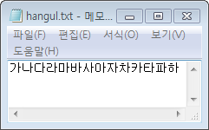
예제 7-5 : 문자 집합 지정이 잘못된 한글 파일 읽기
InputStreamReader의 문자 집합을 US-ASCII로 지정하여 한글 파일을 읽고 출력하라.
import java.io.*;
public class FileReadHangulEx {
public static void main(String[] args) {
InputStreamReader in = null;
FileInputStream fin = null;
try {
fin = new FileInputStream("c:\\temp\\hangul.txt");
in = new InputStreamReader(fin, "US-ASCII");
int c;
System.out.println("인코딩 문자 집합은 " + in.getEncoding()); // 문자 집합 출력
while ((c = in.read()) != -1) { // 문자 단위로 읽는다.
System.out.print((char)c);
}
in.close();
fin.close();
} catch (IOException e) {
System.out.println("입출력 오류");
}
}
}
문자 집합 지정이 잘못된 경우의예를 보이기 위해 일부러 틀린 문자 집합 지정
hangul.txt 내용
인코딩 문자 집합은 ASCII
????????????????????????????

Slide 17
예제 7-6 : 한글 파일 읽기
예제 7-5의 인코딩을 수정하여 정상적으로 한글 파일을 읽고 출력하라
import java.io.*;
public class FileReadHangul {
public static void main(String[] args) {
InputStreamReader in = null;
FileInputStream fin = null;
try {
fin = new FileInputStream("c:\\temp\\hangul.txt");
in = new InputStreamReader(fin, "MS949");
int c;
System.out.println("인코딩 문자 집합은 " + in.getEncoding());
while ((c = in.read()) != -1) {
System.out.print((char)c);
}
in.close();
fin.close();
} catch (IOException e) {
System.out.println("입출력 오류");
}
}
}
MS에서 만든 한글 확장
완성형 문자 집합
인코딩 문자 집합은 MS949
가나다라마바사아자차카타파하

Slide 18
FileWriter 사용 예
c:\test.txt 파일에 문자 출력 스트림을 생성하는 코드
파일에 문자 출력
FileWriter fout = new FileWriter("c:\\tmp\\test.txt");
FileWriter fout = new FileWriter("c:\\tmp\\test.txt");
fout.write(‘A’); // 한 문자 출력
fout.close();

Slide 19
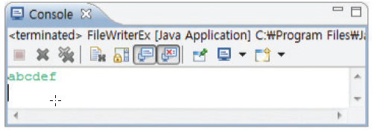
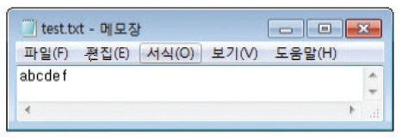
예제 7-7 : 키보드 입력을 파일로 저장하기
키보드에서 입력받은 데이터를 c:\temp\test.txt 파일에 저장하는 코드를 작성하라.
import java.io.*;
public class FileWriterEx {
public static void main(String[] args) {
InputStreamReader in = new InputStreamReader(System.in);
FileWriter fout = null;
int c;
try {
fout = new FileWriter("c:\\temp\\test.txt");
while ((c = in.read()) != -1) {
fout.write(c);
}
in.close();
fout.close();
} catch (IOException e) {
System.out.println("입출력 오류");
}
}
}
abcdef 입력 후 <Enter> 키와 ctrl-z키 입력
실행 결과 test.txt 파일 생성

Slide 20
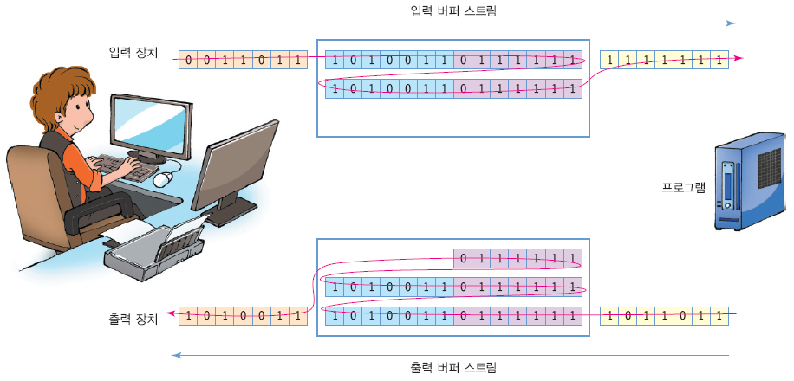
버퍼 입출력 스트림과 버퍼 입출력의 특징
버퍼 입출력(Buffered I/O)이란?
버퍼 입출력은 입출력 장치와 프로그램 사이에 버퍼를 두어 효율적으로 입출력 처리
버퍼 입출력의 필요성
프로그램의 실행 속도와 입출력 장치의 데이타 처리 속도의 불일치에 대해 대처하기 쉬움

Slide 21
버퍼 스트림의 종류
바이트 스트림
바이트 단위의 바이너리 데이타를 처리하는 버퍼 스트림
BufferedInputStream와 BufferedOutputStream
문자 스트림
유니코드의 문자 데이타만을 처리하는 버퍼 스트림
BufferedReader와 BufferedWriter

Slide 22
BufferedOutputStream 사용 예
20바이트 크기의 버퍼를 사용하고, System.out 표준 스트림에 출력하는 버퍼 스트림 생성
파일 전체를 읽어 화면에 출력
버퍼에 남아 있는 데이터 출력
BufferedOutputStream out = new BufferedOutputStream(System.out, 20);
BufferedOutputStream bout = new BufferedOutputStream(System.out, 20);
FileReader fin = new FileReader("c:\\windows\\system.ini");
int c;
while ((c = fin.read()) != -1) {
bout.write((char)c);
}
fin.close();
bout.close();
bout.flush();

Slide 23
예제 7-8 : 버퍼 출력 이용 예제
버퍼 크기가 5인 출력 버퍼 스트림을 표준 출력 스트림과 연결하고 키보드에서 입력받은 문자를 출력 스트림에 출력하고, 입력의 끝을 알리면 버퍼에 남아 있는 모든 문자를 출력하는 프로그램을 작성하라.
import java.io.*;
public class BufferedIOEx {
public static void main(String[] args) {
InputStreamReader in = new InputStreamReader(System.in);
BufferedOutputStream out = new BufferedOutputStream(System.out, 5);
try {
int c;
while ((c = in.read()) != -1) {
out.write(c);
}
out.flush(); // 버퍼에 남아 있던 문자 출력
if (in != null) {
in.close();
out.close();
}
} catch (IOException e) {
System.out.println("입출력 오류");
}
}
}
ctrl-z가 입력될 때까지 반복
실제 버퍼가 다 찰 때만
문자가 화면으로 출력
버퍼가 5이므로 “12345678”을 입력하고 리턴을 치면 화면에“12345”가 먼저 출력 되고 ctrl-z를 눌러 입력의 끝을 알리면 버퍼에 남아 있던“678”이 출력된다
12345678
12345678

Slide 24
File 클래스
File 클래스의 특징
파일의 경로명을 다루는 클래스
File 클래스는 파일과 디렉터리 경로명의 추상적 표현
파일 클래스의 객체는 파일 또는 디렉터리를 다룸
File 클래스는 파일의 삭제, 디렉터리 생성 등과 같은 파일 관리
파일의 내용 읽고 쓰기 - 파일 스트림 이용
File 객체와 스트림을 연결하여 파일 접근

Slide 25
File 클래스 생성자와 주요 메소드
메소드 | 설명
File(File parent, String child) | 추상 경로명 parent가 나타내는 디렉터리에 문자열 child가 나타내는 새로운 File 객체 생성
File(String pathname) | 문자열 pathname이 나타내는 File 객체 생성
File(String parent, String child) | 문자열 parent가 나타내는 디렉터리에 문자열 child가 나타내는 새로운 File 객체 생성
File(URI uri) | file:URI를 추상 경로명으로 변환하여 File 객체 생성
메소드 | 설명
boolean mkdir() | 추상 경로명이 나타내는 새로운 디렉터리 생성
String[] list() | 추상 경로명이 나타내는 디렉터리 내에 있는 파일과 디렉터리 이름을 문자열 배열로 반환
String[] listFiles() | 추상 경로명이 나타내는 디렉터리 내에 있는 파일의 이름을 문자열 배열로 반환
boolean renameTo(File dest) | dest가 지정하는 추상 경로명으로 파일 이름 변경
boolean delete() | 추상 경로명이 나타내는 파일 또는 디렉터리 삭제
long length() | 추상 경로명이 나타내는 파일의 크기 반환
String getPath() | 추상 경로명 전체를 문자열로 변환하여 반환
String getName() | 추상 경로명이 나타내는 파일 또는 디렉터리 이름을 문자열로 변환하여 반환
boolean isFile() | 추상 경로명이 일반 파일이면 true 반환
boolean isDirectory() | 추상 경로명이 디렉터리이면 true 반환
long lastModified() | 추상 경로명이 나타내는 파일이 마지막으로 변경된 시간 반환
boolean exists() | 추상 경로명이 나타내는 파일 또는 디렉터리가 존재하면 true 반환

Slide 26
File 클래스 사용 예
c:\test.txt 파일을 나타내는 File 객체를 생성
파일 관리
파일 타입 구분하기, isFile()과 isDirectory()
디렉터리에 있는 파일 리스트 얻기, list()
File f = new File("c:\\test.txt");
File f = new File("c:\\windows\\system.ini");
String res;
if(f.isFile()) // 파일 타입이면
res = "파일";
else // 디렉터리 타입이면
res = "디렉터리";
System.out.println(f.getPath() + "은 " + res + "입니다.");
c:\windows\system.ini은 파일입니다.
File f = new File("c:\\tmp\\java_sample");
String[] filenames = f.list(); // 파일명 리스트 얻기
for (int i=0; i<filenames.length; i++) {
File sf = new File(f, filenames[i]);
System.out.print(filenames[i]);
System.out.print("\t파일 크기: " + sf.length());
}

Slide 27
예제 7-9 : File 클래스 활용한 파일 관리
File 클래스를 이용하여 파일의 타입을 알아내고, 디렉터리에 있는
파일들을 나열하며, 디렉터리 이름을 변경하는 프로그램을 작성해보자.
import java.io.File;
public class FileClassExample {
// 디렉터리에 포함된 파일과 디렉터리의 이름, 크기, 수정 시간을 출력하는 메소드
public static void dir(File fd) {
String[] filenames = fd.list(); // 디렉터리에 포함된 파일 리스트 얻기
for (String s : filenames) {
File f = new File(fd, s);
long t = f.lastModified(); // 마지막으로 수정된 시간
System.out.print(s);
System.out.print("\t파일 크기: " + f.length()); // 파일 크기
System.out.printf("\t수정한 시간: %tb %td %ta %tT\n",t, t, t, t);
}
}
public static void main(String[] args) {
File f1 = new File("c:\\windows\\system.ini");
File f2 = new File("c:\\tmp\\java_sample");
File f3 = new File("c:\\tmp");
String res;
if(f1.isFile()) // 파일 타입이면
res = "파일";
else // 디렉터리 타입이면
res = "디렉터리";
System.out.println(f1.getPath() + "은 " + res + "입니다.");
if (!f2.exists()) { //f2가 나타내는 파일이 존재하는지 검사
if (!f2.mkdir()) // 존재하지 않으면 디렉터리 생성
System.out.println("디렉터리 생성 실패");
}
if(f2.isFile()) // 파일 타입이면
res = "파일";
else // 디렉터리 타입이면
res = "디렉터리";
System.out.println(f2.getPath() + "은 " + res + "입니다.");
dir(f3); // c:\tmp에 있는 파일과 디렉터리 화면에 출력
f2.renameTo(new File("c:\\tmp\\javasample")); // 파일 이름 변경
dir(f3);
}
}
c:\windows\system.ini은 파일입니다.
c:\tmp\java_sample은 디렉터리입니다.
hangul.txt 파일 크기: 28 수정한 시간: 11월 29 일 21:04:46
Hello.java 파일 크기: 469 수정한 시간: 10월 06 수 13:23:59
Hello2010.java 파일 크기: 126 수정한 시간: 10월 06 수 10:01:56
HelloDoc.java 파일 크기: 669 수정한 시간: 10월 06 수 14:23:32
java_sample 파일 크기: 0 수정한 시간: 11월 14 일 16:46:27
hangul.txt 파일 크기: 28 수정한 시간: 11월 29 일 21:04:46
Hello.java 파일 크기: 469 수정한 시간: 10월 06 수 13:23:59
Hello2010.java 파일 크기: 126 수정한 시간: 10월 06 수 10:01:56
HelloDoc.java 파일 크기: 669 수정한 시간: 10월 06 수 14:23:32
javasample 파일 크기: 0 수정한 시간: 11월 14 일 16:46:27

Slide 28
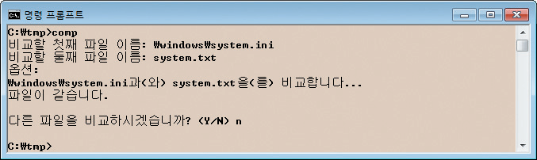
예제 7-10 : 텍스트 파일 복사
문자 스트림을 이용하여 텍스트 파일을 복사하는 프로그램을 작성하라
import java.io.*;
public class TextCopy {
public static void main(String[] args){
File src = new File("c:\\windows\\system.ini"); // 소스 파일
File dst = new File("c:\\tmp\\system.txt"); // 목적 파일
FileReader fr = null;
FileWriter fw = null;
BufferedReader in = null;
BufferedWriter out = null;
int c;
try {
fr = new FileReader(src);
fw = new FileWriter(dst);
in = new BufferedReader(fr);
out = new BufferedWriter(fw);
while ((c = in.read()) != -1) {
out.write((char)c);
}
in.close();
out.close();
fr.close();
fw.close();
} catch (IOException e) {
System.out.println("파일 복사 오류");
}
}
}

Slide 29
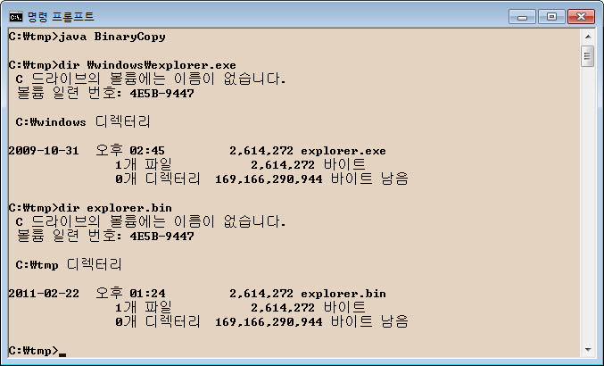
예제 7-11 : 바이너리 파일 복사
바이트 스트림을 이용하여 바이너리 파일을 복사하는 프로그램을 작성하라
import java.io.*;
public class BinaryCopy {
public static void main(String[] args) {
File src = new File("c:\\windows\\explorer.exe"); // 복사할 파일
File dst = new File("c:\\tmp\\explorer.bin"); // 복사될 파일
FileInputStream fi = null;
FileOutputStream fo = null;
BufferedInputStream in = null;
BufferedOutputStream out = null;
int c;
try {
fi = new FileInputStream(src); // 파일 입력 바이트 스트림에 연결
fo = new FileOutputStream(dst); // 파일 출력 바이트 스트림에 연결
in = new BufferedInputStream(fi); // 버퍼 입력 스트림에 연결
out = new BufferedOutputStream(fo); // 버퍼 출력 스트림에 연결
while ((c = in.read()) != -1) {
out.write((char)c);
}
in.close();
out.close();
fi.close();
fo.close();
} catch (IOException e) {
System.out.println("파일 복사 오류");
}
}
}

